Slide 3
পরিবেশ দূষণ
বায়ু দূষণ
শব্দ দূষণ
বর্জ্য দূষণ
মাটি দূষণ
পানি দূষণ

Slide 4
পরিবেশ দূষণ এর কারণ
কালো ধোঁয়া
উচচ শব্দ
কারখানার বর্জ্য
কিটনাশক প্রয়োগ
ময়লা- আবর্জনা

Slide 5
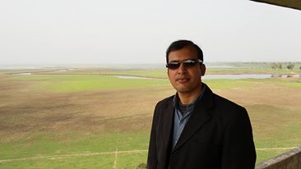
শিক্ষক পরিচিতি
পাঠ পরিচিতি
আনোয়ার হোসেন
সহকারি শিক্ষক
পীরপুর গৌরীপুর সরকারি প্রাঃ বিদ্যালয়।
ছাতক,সুনামগঞ্জ।
শ্রেণিঃ ৭ম।
বিষয়ঃবাংলাদেশ ও বিশ্ব পরিচয়
পাঠ শিরোনামঃপরিবেশ দূষণ প্রতিরোধ ও সংরক্কশ্ন।।পাঠ্যাংশঃবিভিন্ন ধরনের দূষণ।
অধ্যায়ঃ১১।সময়ঃ ৪০ মিনিট

Slide 6
শিখনফল
শি
১.
পরিবেশ দূষণ এর কারণ গুলো কি তা বলতে পারবে?
২.
কিভাবে পরিবেশ দূষিত হয় তা জানতে পারবে?

Slide 7
পুর্বজ্ঞান যাচাই
পানিতে ময়লা আবজনা ফেললে পানি কি হয়?
বাড়ির আঙ্গিনায় ময়লা ফেললে পরিবেশ কি হয়?

Slide 8
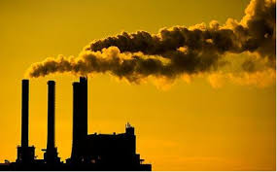
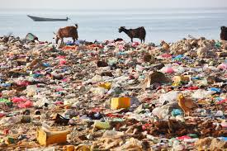
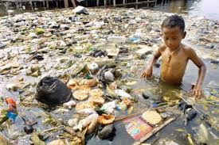
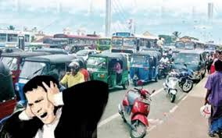
ছবি গুলোতে কি দেখতে পাচ্ছো?
দূষিত পরিবেশ

Slide 9
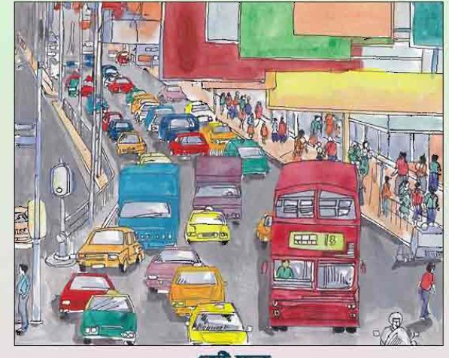
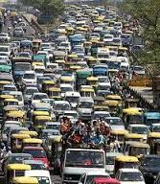
এখানে কি হচ্ছে?
শব্দ দূষণ

Slide 10
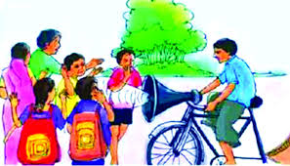
শব্দ দূষণ

Slide 11
পানি দূষণ

Slide 12
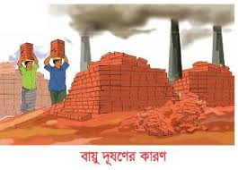

Slide 13
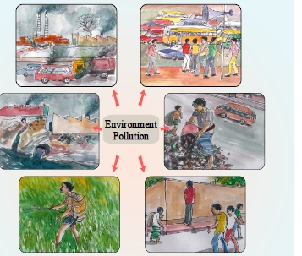
উপস্থাপন
দূষিত পরিবেশ
মানুষ কিভাবে পরিবেশ দূষণ করে?

Slide 14
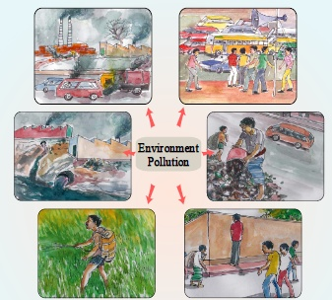

Slide 15
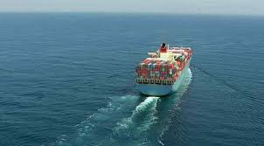
পানি কিভাবে দূষিত হয়?
জাহাজের দূষিত তেল পানিতে মিশে

Slide 16
পরিবেশ দূষণ এর কারণ
কালো ধোঁয়া
উচচ শব্দ
কারখানার বর্জ্য
কিটনাশক প্রয়োগ
ময়লা- আবর্জনা

Slide 17
দলীয় কাজ
শাপলা দল
গোলাপ দল
পানি দূষণের ৩টি কারণ লিখ ঃ
বায়ু দূষণের ৩টি কারণ লিখ ঃ
জাহাজের দূষিত তেল
রাস্তার ময়লা আবর্জনা
কারখানার বর্জ্য
কারখানার কালো ধোঁয়া
মোটর গাড়ীর ধোঁয়া
অধিক কীটনাশক প্রয়োগ

Slide 18
মূল্যায়ন
পানি দূষণ
পনিতে যে দূষণ হয়...................................।
বায়ু দূষণ
বায়ুতে যে দূষণ হয়........................।
শব্দ দূষণ
রাস্তায় শব্দের ফলে যে দূষণ...............।

Slide 19
আজকের পাঠ শেষে সবাইকে

